Slide 1
DESCRIPCIÓN DE ALGUNOS FACTORES CONTRIBUYENTES AL INCREMENTO DEL COSTE SANITARIO EN PACIENTES CON BRONQUIECTASIAS (BQ).
A.M. Mendoza Barrios, C. Cabrero Rodríguez, N. Calvente Vera, P. Baeza Gámez, P. Barragán Reyes.
Servicio de Neumología. Hospital Universitario Clínico San Cecilio. Granada
Introducción: Suelen manifestarse con agudizaciones. Se estima una prevalencia de 1,100 casos/ 100,000 habitantes de BQ y en España el coste medio anual del tratamiento se aproxima desde 4,700 hasta 10,000 euros a medida que progresa la enfermedad (principales causas: agudizaciones que requieren ingreso hospitalario y uso de antibióticos inhalados).
Objetivo: Describir algunos factores que contribuyen al incremento del coste sanitario en pacientes con bronquiectasias.
Material y Métodos:
Estudio descriptivo, transversal.
Ingresos por agudizaciones en el año previo
Uso de antibiótico nebulizado
Escala E- FACED
V. antigripal, anti neumococo

Slide 2
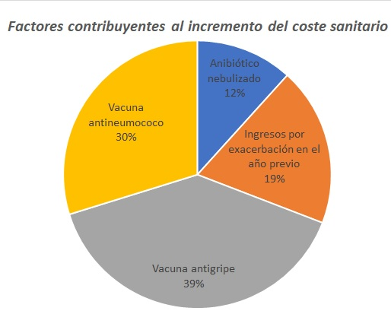
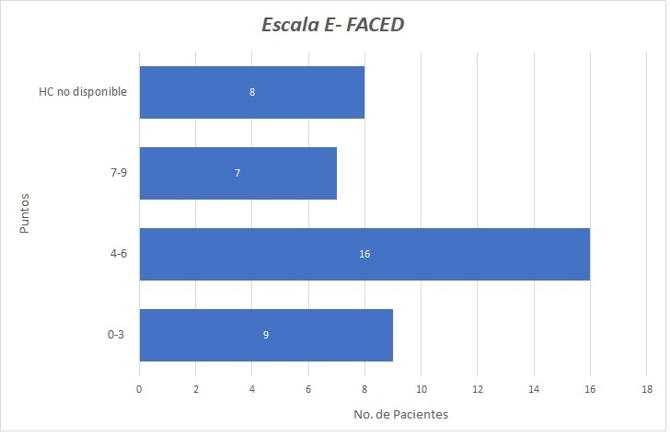

Resultados
25 15
Conclusiones: La mayoría de sujetos al padecer BQ moderadas (categorizados según E- FACED), con mejor control de progresión evita que sea menos frecuente la necesidad de aumentar la demanda asistencial de ingresos hospitalarios por exacerbaciones que podría significar menor incremento de coste sanitario. El uso de antibiótico inhalado se empleó solo en el 27% de los pacientes al ser una terapia dirigida.
Importancia del empleo de m. preventivas ya que la mayoría de pacientes emplearon las recomendaciones de vacunación antigripal y de neumococo (92.5%,70%) pudiendo minimizar complicaciones en pacientes heterogéneos y complejos.

